Slide 1
«Актуальные вопросы исчисления имущественных налогов для юридических лиц в 2023 году »
УПРАВЛЕНИЕ ФЕДЕРАЛЬНОЙ НАЛОГОВОЙ СЛУЖБЫ ПО Г. СЕВАСТОПОЛЮ
Докладчик: Хабаров Андрей Александрович,
заместитель начальника отдела камерального контроля в сфере налогообложения имущества
2023

Slide 2
БЕЗДЕКЛАРАЦИОННЫЙ
порядок расчета и уплаты транспортного, земельного налогов и налога на имущество организаций
Транспортный налог организаций
Земельный налог организаций
Налог на имущество организаций, в отношении объектов недвижимости, налоговая база по которым определяется исходя из кадастровой стоимости

Slide 3
Сверка по объектам налогообложения
1
Запрос в налоговый орган Выписки из Единого государственного реестра налогоплательщиков
2
Сверка данных из Единого государственного реестра налогоплательщиков с данными учета налогоплательщика
В случае наличия расхождений - направление в налоговый орган о выявленных расхождениях данных из Единого государственного реестра налогоплательщиков и данных учета налогоплательщика
3

Slide 4
Заявление налогоплательщика-организации о предоставлении налоговой льготы по ТРАНСПОРТНОМУ НАЛОГУ И (ИЛИ) ЗЕМЕЛЬНОМУ НАЛОГУ
Приказ ФНС России
от 25.07.2019 № ММВ-7-21/377@
КНД 1150064
Заявление налогоплательщика - российской организации о предоставлении налоговой льготы по НАЛОГУ НА ИМУЩЕСТВО ОРГАНИЗАЦИЙ
Приказ ФНС России
от 09.07.2021 № ЕД-7-21/646@
КНД 1150121
!
Налоговая база по НИО определяется исходя из кадастровой стоимости

Slide 5
Порядок расчета налога на имущество организаций с налогового периода 2022 год
По среднегодовой
стоимости
(ст. 375 НК РФ)
По кадастровой
стоимости
(ст. 378.2 НК РФ)
Налоговая ставка:
1,5 процента
Налоговые ставки:
1 процент;
2 процента

Slide 6
Налоговая база исходя из кадастровой стоимости с 01.01.2022
Объекты недвижимости
ВКЛЮЧЕНЫ
в перечень объектов
(Приказ от 30.11.2021 № 153)
НЕ ВКЛЮЧЕНЫ
в перечень объектов
(Приказ от 30.11.2021 № 153)
Административно-деловые, торговые центры, помещения в них | Нежилые помещения, назначение, разрешенное использование которых предусматривает размещение офисов, торговых объектов, объектов общепита и бытового обслуживания
Налоговая ставка - 1 процент
Жилые помещения, гаражи, машино-места, объекты незавершенного строительства, жилые строения, садовые дома, хозяйственные строения или сооружения | Объекты недвижимого имущества иностранных организаций, осуществляющих деятельность в РФ через постоянные представительства
Налоговая ставка - 2 процента

Slide 7
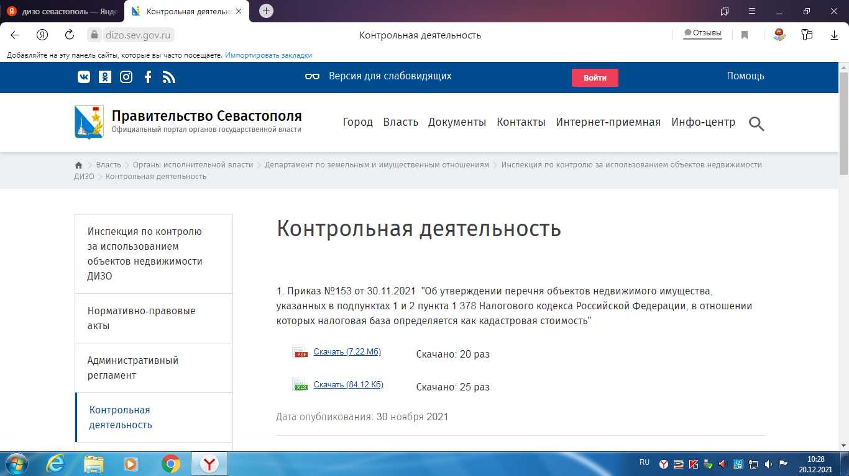
Перечень объектов недвижимого имущества, в отношении которых налоговая база определяется как кадастровая стоимость
dizo@sev.gov.ru

Slide 8
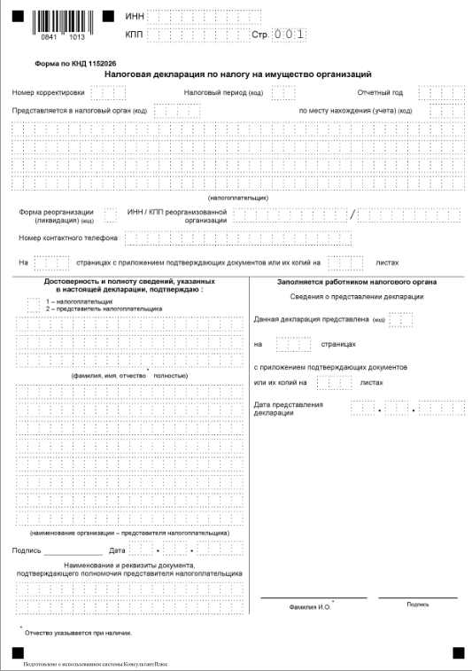

Налоговая декларация по налогу на имущество организаций
Приказ ФНС России от 24.08.2022 N ЕД-7-21/766@
Срок предоставления за 2022 год – не позднее
27.03.2023 года

Slide 9
СРОКИ СДАЧИ НАЛОГОВОЙ ОТЧЕТНОСТИ
И УПЛАТЫ ИМУЩЕСТВЕННЫХ НАЛОГОВ
 | До 2023 | с 2023
Единые сроки сдачи отчетности в НО
Налоговая декларация по НИО | Не позднее 30 марта года, следую­щего за отчетным | Не позднее 25 марта года, следую­щего за отчетным
Единые сроки уплаты налогов
Авансовые платежи Налог | не позднее последнего числа ме­сяца, следующего за отчетным периодом, - при уплате авансов за I, II и III кварталы; не позднее 1 марта года, следу­ющего за отчетным | не позднее 28 числа месяца, следующего за отчетным пери­одом, - при уплате авансов за I, II и III кварталы; не позднее 28 февраля года, следующего за отчетным

Slide 10
Вопрос 1.
Организация в 2022 г. уплатила авансовые платежи по транспортному налогу
за 1 - 3 кварталы 2022 г.
Какую сумму налога необходимо указать в Уведомлении, которое представляется в налоговый орган после уплаты транспортного налога в 2023 г. за налоговый период 2022 года?
Ответ:
При уплате в 2023 г. транспортного налога за налоговый период 2022 года Уведомление должно содержать только сумму налога за налоговый период 2022 года (а не сумму авансовых платежей, уплаченных до 01.01.2023).
При этом сумма налога, подлежащая уплате в бюджет налогоплательщиками-организациями, определяется как разница между исчисленной суммой налога и суммами авансовых платежей по налогу, подлежащих уплате в течение налогового периода (пункт 2 статьи 362 Кодекса).

Slide 11
Вопрос 2.
Каким образом заполнить поле «КПП, указанный в соответствующей налоговой декларации (расчете)» Уведомления в случае бездекларационного порядка исчисления имущественных налогов
Ответ:
в поле «КПП, указанный в соответствующей налоговой декларации (расчете)» Уведомления рекомендуется указывать:
для российской организации - КПП в соответствии со свидетельством о постановке на учет в НО по месту её нахождения;
для иностранной организации (ИО), осуществляющей деятельность на территории РФ через постоянное представительство, - КПП в соответствии со свидетельством о постановке на учет ИО в НО;
для ИО, не осуществляющей деятельность на территории РФ через постоянное представительство - КПП в соответствии с уведомлением о постановке на учет ИО в НО.

Slide 12
Вопрос 3.
Необходимо ли организации представлять в налоговый орган Уведомление после представления налоговой декларации по НИО за тот же налоговый период?
Ответ:
После представления налоговой декларации по НИО Уведомление об исчисленной сумме того же налога за тот же (указанный в налоговой декларации) налоговый (отчетный) период по объектам налогообложения, указанным в налоговой декларации, представлять не требуется.
Однако Уведомление об исчисленной сумме НИО в отношении объектов налогообложения, налоговая база по которым определяется как их кадастровая стоимость, должно представляться независимо от представления налоговой декларации по налогу на имущество организаций: до или после представления налоговой декларации.

Slide 13
Вопрос 4.
Необходимо ли представлять Уведомление, если земельный налог за налоговый и отчетные периоды 2022 г. был полностью уплачен организацией в 2022 г.?
Ответ:
Если уплата земельного налога произведена организацией в 2022 г. полностью за весь налоговый период 2022 г., Уведомление об исчисленной сумме налога за этот налоговый период представлять не требуется.

Slide 14
Вопрос 5.
Необходимо ли представлять Уведомление за налоговый период 2022 г., если налог на имущество организаций за этот налоговый период уплачен до 28.02.2023, и ранее организацией в налоговый орган представлена налоговая декларация, в которой содержатся сведения обо всех объектах налогообложения за такой же налоговый период (объектов налогообложения, налоговая база по которым определяется как их кадастровая стоимость не имеется)?
Ответ:
Уведомление об исчисленной сумме того же налога за тот же (указанный в налоговой декларации) налоговый (отчетный) период по объектам налогообложения, указанным в налоговой декларации, представлять не требуется

Slide 15
Вопрос 6.
Допускается ли представить только одно Уведомление в случае досрочной уплаты организацией в первом квартале 2023 г. авансовых платежей по транспортному налогу за все отчетные периоды (1 - 3 кварталы) 2023 г.?
Ответ:
Да, допускается.
В соответствии с пунктом 9 статьи 58 Кодекса Уведомление представляется в налоговый орган в том числе, если обязанность по представлению налоговой декларации (расчета) не установлена Кодексом (за исключением случаев уплаты налогов физическими лицами на основании налоговых уведомлений).
Уведомление представляется в налоговый орган по месту учета не позднее 25-го числа месяца, в котором установлен срок уплаты соответствующих налогов, авансовых платежей по налогам.

Slide 16
Вопрос 7.
У налогоплательщика налога на имущество организаций имеется как недвижимое имущество, подлежащее налогообложению по среднегодовой стоимости, так и недвижимое имущество, налоговая база в отношении которого определяется как кадастровая стоимость. Должна ли организация представлять Уведомления в 2023 г. в отношении суммы налога (авансовых платежей по налогу), исчисленной по имуществу, облагаемому налогом по кадастровой стоимости?
Ответ:
Да, должна.
Уведомление представляется в налоговый орган в том числе, если обязанность по представлению налоговой декларации (расчета) не установлена Кодексом.
Таким образом, при уплате в течение 2023 г. авансовых платежей по налогу за отчетные периоды 2023 г., а затем суммы налога в отношении объектов налогообложения, налоговая база по которым определяется как их кадастровая стоимость, необходимо представить Уведомления

Slide 17
Вопрос 8.
Налогоплательщик-организация освобождена от уплаты авансовых платежей по земельному налогу за отчетные периоды 2023 г. и, следовательно, у организации отсутствует обязанность по представлению Уведомления за указанные отчетные периоды 2023 г. В какой срок должно быть представлено Уведомление об исчисленной сумме земельного налога за налоговый период 2023 г.?
Ответ:
В соответствии с пунктом 9 статьи 58 Кодекса Уведомление представляется в налоговый орган в том числе, если обязанность по представлению налоговой декларации (расчета) не установлена Кодексом (за исключением случаев уплаты налогов физическими лицами на основании налоговых уведомлений).
Таким образом, в рассматриваемом случае Уведомление должно быть представлено не позднее 26.02.2024 г. (т.е. ближайший рабочий день после выходного дня).

Slide 18
Вопрос 9.
Налогоплательщик-организация неверно исчислила и уплатила авансовые платежи по земельному налогу за 1 - 3 кварталы 2022 г. Как правильно заполнить Уведомление в случае если уплата этих авансовых платежей после их перерасчета проведена в 2023 году?
Ответ:
В случае заполнения Уведомления после перерасчета авансовых платежей по налогам за 1, 2, 3 отчетные периоды 2022 года в поле «Сумма налога, авансовых платежей по налогу, сборов, страховых взносов» Уведомления указывается сумма авансовых платежей за 1, 2, 3 отчетные периоды 2022 года (одной суммой), в поле «Отчетный (налоговый) период (код)/Номер месяца (квартала)» указывается код «34/03», в поле «Отчетный (календарный) год» Уведомления указывается «2022».

Slide 19
БЛАГОДАРЮ ЗА ВНИМАНИЕ
30 января 2015 года

